Slide 1
정보처리기사 필기
(데이타베이스)
강 사 : 윤 영 혜

Slide 2
18장. 기출문제풀이6

Slide 3
1. 시스템 카탈로그에 대한 설명으로 옳지 않은 것은?
  가. 시스템 카탈로그에 저장되는 내용을 메타 데이터라고도 한다.
  나. 시스템 자신이 필요로 하는 스키마 및 여러 가지 객체에 관한 정보를 포함하고 있는 시스템 데이터베이스이다.
  다. 기본 테이블, 뷰, 인덱스, 패키지, 접근 권한 등의 데이터베이스 구조 및 통계 정보를 저장한다.
  라. 시스템 카탈로그는 사용자가 직접 생성하고 유지한다.
시스템 카탈로그는 데이터베이스의 객체(사용자, 릴레이션, 뷰, 인덱스, 권한 등)와 구조들에 관한 모든 데이터를 포함
시스템 카탈로그를 메타데이터라고 함. 메타데이터는 데이터에 관한 데이터라는 의미
시스템 카탈로그는 사용자 및 질의 최적화 모듈 등 DBMS 자신의 구성요소에 의해서 사용됨
시스템 카탈로그는 관계 DBMS마다 서로 다른 형태로 시스템 카탈로그 기능을 제공함
시스템 카탈로그는 데이터 사전(data dictionary) 또는 시스템 테이블 이라고도 부름

Slide 4
2. DMBS의 필수기능 중 정의기능이 갖추어야 할 요건에 해당하는 것은?
  가. 데이터베이스를 접근하는 갱신, 삽입, 삭제 작업이 정확하게 수행되게 해야 한다.
  나. 데이터와 데이터의 관계를 명확하게 명세할 수 있어야 하며, 원하는 데이터 연산은 무엇이든 명세할 수 있어야 한다.
  다. 정당한 사용자가 허가된 데이터만 접근할 수 있도록 보안을 유지하여야 한다.
  라. 여러 사용자가 데이터베이스를 동시에 접근하여 처리할 때 데이터베이스와 처리 결과가 항상 정확성을 유지하도록 병행 제어를 할 수 있어야 한다.

Slide 5
3. 관계대수에 대한 설명으로 옳지 않은 것은?
  가. 원하는 릴레이션을 정의하는 방법을 제공하며 비절차적 언어이다.
  나. 릴레이션 조작을 위한 연산의 집합으로 피연산자와 결과가 모두 릴레이션이다.
  다. 일반 집합 연산과 순수 관계 연산으로 구분된다.
  라. 질의에 대한 해를 구하기 위해 수행해야 할 연산의 순서를 명시한다.
관계 데이터 모델에서 지원되는 두 가지 정형적인 언어
①관계 해석(relational calculus)
  원하는 데이터만 명시하고 질의를 어떻게 수행할 것인가는 명시하지 않는 선언적인 언어
②관계 대수(relational algebra)
  어떻게 질의를 수행할 것인가를 명시하는 절차적 언어
  관계 대수는 상용 관계 DBMS들에서 널리 사용되는 SQL의 이론적인 기초
  관계 대수는 SQL을 구현하고 최적화하기 위해 DBMS의 내부 언어로서도 사용됨

Slide 6
4. 정규화의 필요성으로 거리가 먼 것은?
  가. 데이터 구조의 안정성 최대화
  나. 중복 데이터의 활성화
  다. 수정, 삭제 시 이상 현상의 최소화
  라. 테이블 불일치 위험의 최소화

Slide 7
5. SQL의 명령은 사용 용도에 따라 DDL, DML, DCL로 구분할 수 있다. 다음 명령 중 그 성격이 나머지 셋과 다른 것은?
  가. CREATE 나. ALTER
  다. SELECT 라. DROP
SQL
① 데이터 정의어(Data Defination Language)
  ex) Create, Alter, Drop
② 데이터 조작어(Data Manipulation Language)
  ex) Select, Insert, Delete, Update
③ 데이터 제어어(Data Control Language)
  ex) Grant, Deny, Revoke

Slide 8
6. 정규화 과정에서 발생하는 이상(Anomaly)에 관한 설명으로 옳지 않은 것은?
  가. 이상은 속성들 간에 존재하는 여러 종류의 종속관계를 하나의 릴레이션에 표현할 때 발생한다.
  나. 정규화는 이상을 제거하기 위해서 중복성 및 종속성을 배제시키는 방법으로 사용한다.
  다. 1NF의 이상을 해결하기 위해서는 프로젝션에 의해 릴레이션을 분해하여 부분 함수 종속을 제거해야 한다.
  라. 속성들 간의 종속 관계를 분석하여 여러 개의 릴레이션을 하나로 결합하여 이상을 해결한다.

Slide 9
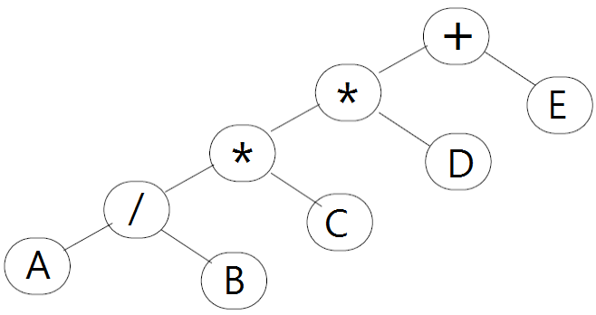
7. 다음 트리를 후위 순회한 결과는?
  가. + * A B / * C D E
  나. A B / C * D * E +
  다. A / B * C * D + E
  라. + * * / A B C D E

Slide 10
8. Which of the following is not a property of the transaction to ensure integrity of the data?
  가. isolation 나. autonomy
  다. durability 라. consistency

Slide 11
9. 데이터베이스의 물리적 설계 옵션 선택 시 고려 사항으로 거리가 먼 것은?
  가. 스키마의 평가
  나. 응답시간
  다. 저장 공간의 효율화
  라. 트랜잭션 처리도(throughput)

Slide 12
10. 분산 데이터베이스에 대한 설명으로 거리가 먼 것은?
  가. 지역 자치성이 높다.
  나. 효용성과 융통성이 높다.
  다. 분산 제어가 가능하다.
  라. 소프트웨어 개발 비용이 저렴하다.

Slide 13
11. 릴레이션의 특징으로 옳지 않은 것은?
  가. 모든 튜플은 서로 다른 값을 갖는다.
  나. 속성은 더 이상 쪼갤 수 없는 원자 값을 저장해서는 안 된다.
  다. 각 속성을 릴레이션 내에서 유일한 이름을 가진다.
  라. 한 릴레이션에 포함된 류플 사이에는 순서가 없다.
*릴레이션의 특징
①각 릴레이션은 오직 하나의 레코드 타입만 포함
②한 애트리뷰트 내의 값들은 모두 같은 유형
③애트리뷰트들의 순서는 중요하지 않음
④동일한 투플이 두 개 이상 존재하지 않음
  키가 존재함
⑤한 투플의 각 애트리뷰트는 원자값을 가짐
⑥각 애트리뷰트의 이름은 한 릴레이션 내에서만 고유
⑦투플들의 순서는 중요하지 않음

Slide 14
12. 물리적 데이터베이스 설계 수행시 결정사항으로 거리가 먼 것은?
  가. 어떤 인덱스를 만들 것인지에 대한 고려
  나. 성능 향상을 위한 개념 스키마의 변경 여부 검토
  다. 빈번하나 질의와 트랜잭션들의 수행속도를 높이기 위한 고려
  라. 개념스키마와 외부스키마 설계

Slide 15
13. 데이터베이스 보안에 대한 설명으로 옳지 않은 것은?
  가. 보안을 위한 데이터 단위는 테이블 전체로부터 특정 테이블의 특정한 행과 열 위치에 있는 특정한 데이터 값에 이르기까지 다양하다.
  나. 각 사용자들은 일반적으로 서로 다른 객체에 대하여 다른 접근권리 또는 권한을 갖게 된다.
  다. 불법적인 데이터의 접근으로부터 데이터베이스를 보호하는 것이다.
  라. 보안을 위한 사용자들의 권한부여는 관리자의 정책결정 보다는 DBMS가 자체 결정하여 제공한다.

Slide 16
14. 다음 초기 자료에 대하여 selection sort를 이용하여 오름차순 정렬할 경우 2회전 후의 결과는?
초기자료 : 8, 3, 4, 9, 7
  가. 3, 8, 4, 9, 7 나. 3, 4, 8, 9, 7
  다. 3, 4, 7, 9, 8 라. 3, 4, 7, 8, 9
8, 3, 4, 9, 7
3, 8, 4, 9, 7
3, 8, 4, 9, 7
3, 4, 8, 9, 7
1회전 후
2회전 후

Slide 17
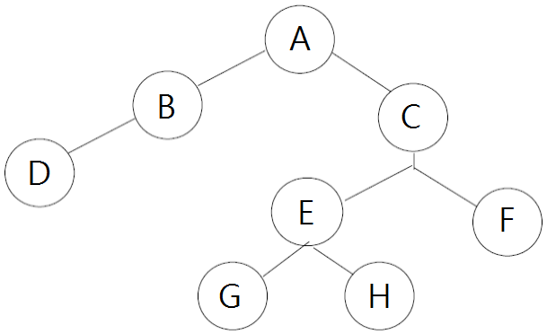
15. 다음 그림에서 트리의 차수(degree)는?
가. 1 나. 2
다. 3 라. 4

Slide 18
16. 병행제어 기법 중 로킹에 대한 설명으로 옳지 않은 것은?
  가. 로킹의 대상이 되는 객체의 크기를 로킹 단위라고 한다.
  나. 파일은 로킹 단위가 될 수 있지만 레코드는 로킹 단위가 될 수 없다.
  다. 로킹의 단위가 작아지면 로킹 오버헤드가 증가한다.
  라. 로킹의 단위가 커지면 데이터베이스 공유도가 저하한다.
* 로킹(locking)
병행수행 트랜잭션을 제어하는 기법중 하나
예)
  트랜잭션 A가 데이터베이스를 접근하면, DBMS는 그 트랜잭션이 검색하거나 갱신하는 데이터베이스의 해당부분을 자동적으로 Locking한다.
  트랜잭션 B는 그 데이터가 로킹상태에서 해제 될 때까지 기다려야한다.(문제점->교착상태)

Slide 19
17. 데이터베이스의 특성 중 다음 설명에 해당하는 것은?
  어느 한 시점에서 데이터베이스가 저장하고 있는 내용은 곧 데이터베이스의 상태를 의미한다. 데이터베이스의 상태는 정적이 아니라 동적이다. 즉 데이터베이스의 새로운 데이터의 삽입, 삭제, 갱신을 통해 현재의 정확한 자료를 유지하면서 변화한다는 것이다.
  가. Time Accessibility 나. Concurrent Sharing
  다. Content Reference 라. Continuous Evolution

Slide 20
18. 뷰(view)에 대한 설명으로 옳지 않은 것은?
  가. 뷰는 CREATE VIEW 명령을 사용하여 정의한다.
  나. 뷰의 정의는 ALTER VIEW 문을 사용하여 변경할 수 있다.
  다. 하나의 뷰를 삭제하면 그 뷰를 기초로 정의된 다른 뷰도 자동으로 삭제된다.
  라. 뷰를 제거할 때는 DROP 문을 사용한다.
*뷰(view)의 개념
SQL에서 뷰는 다른 테이블에서 유도된 단일 테이블이다.
다른 테이블들은 기본 테이블이거나 이전에 정의한 뷰일 수도 있다.
뷰는 물리적인 형태로 존재하지 않는다. 뷰는 튜플들이 데이타베이스에 실제로 저장되어 있는 기본 테이블과는 달리 가상 테이블로 간주된다.
관계 데이터베이스 시스템의 뷰(view)는 다른 릴레이션으로부터 유도된 릴레이션(derived relation)으로서 ANSI/SPARC 3단계 아키텍처의 외부 뷰와 다름

Slide 21
19. What is the degree of a relation?
  가. the number of occurrences n of its relation schema
  나. the number of tables n of its relation schema
  다. the number of attributes n of its relation schema
  라. the number of key n of its relation schema
*차수(degree)와 카디날리티(cardinality)
  차수(degree)
    한 릴레이션에 들어 있는 애트리뷰트들의 수
    유효한 릴레이션의 최소 차수는 1
  카디날리티(cardinality)
    릴레이션의 투플 수
    유효한 릴레이션은 카디날리티 0을 가질 수 있음
    릴레이션의 차수는 자주 바뀌지 않음
    릴레이션의 카디날리티는 시간이 지남에 따라 계속해서 변함

Slide 22
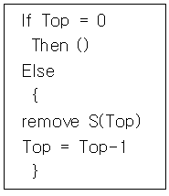
20. 스택의 자료 삭제 알고리즘이다. ( ) 안 내용으로 가장 적합한 것은? (단, Top : 스택포인터, S : 스택의 이름)
  가. Overflow
  나. Top = Top+1
  다. Underflow
  라. Top = Top-2

Slide 23


stack의 구조
삽입연산(Push)
삽입
push
삭제
pop
Top = Top +1
if Top > M Then
Overflow
Else
X(Top) ← Item
4
삭제연산(Pop Up)
3
C
top
if Top = 0 Then
Underflow
Else
Item ← X(Top)
Top = Top - 1
2
B
1
A
bottom
M : 스택의 크기
Top : 스택포인터
X : 스택의 이름

Slide 24
정답
1 | 2 | 3 | 4 | 5 | 6 | 7 | 8 | 9 | 10
라 | 나 | 가 | 나 | 다 | 라 | 나 | 나 | 가 | 라
11 | 12 | 13 | 14 | 15 | 16 | 17 | 18 | 19 | 20
나 | 라 | 라 | 나 | 나 | 나 | 라 | 나 | 다 | 다

Slide 25


